Slide 1
Paragraaf 2.8

Slide 2

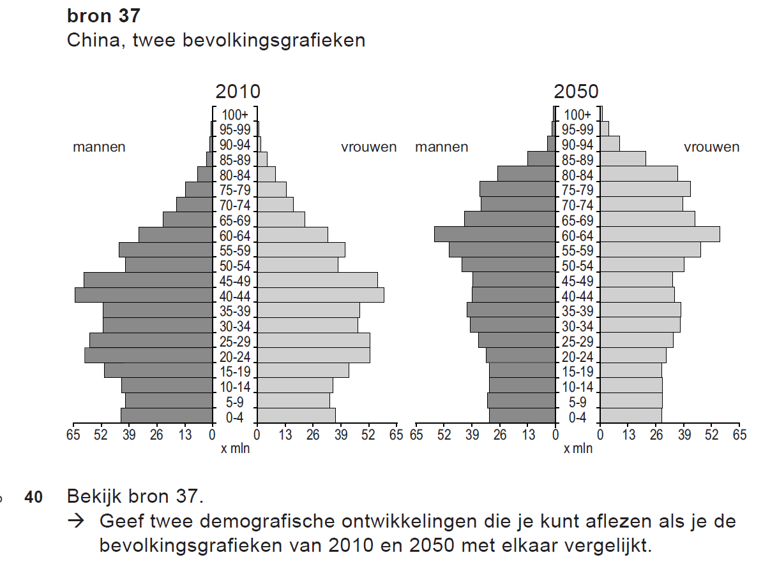
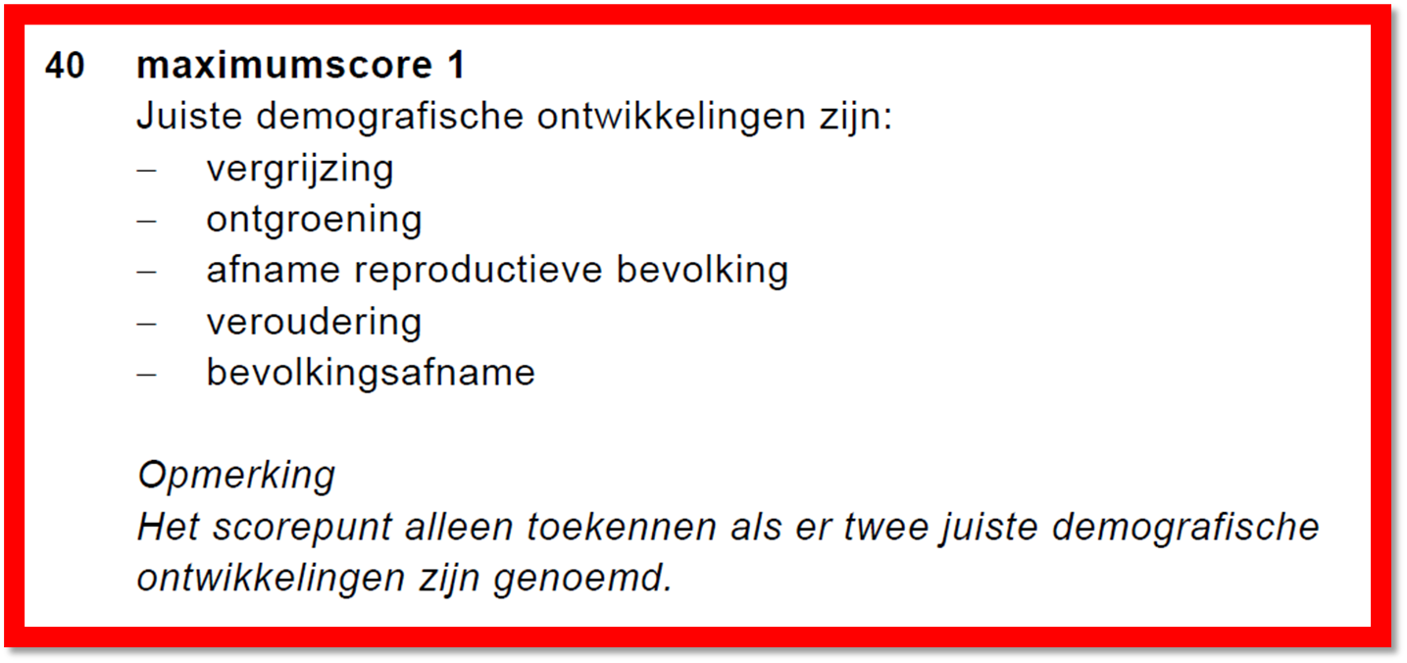
Examenvraag
Bevolking en ruimte > 2.8 Bevolking

Slide 3
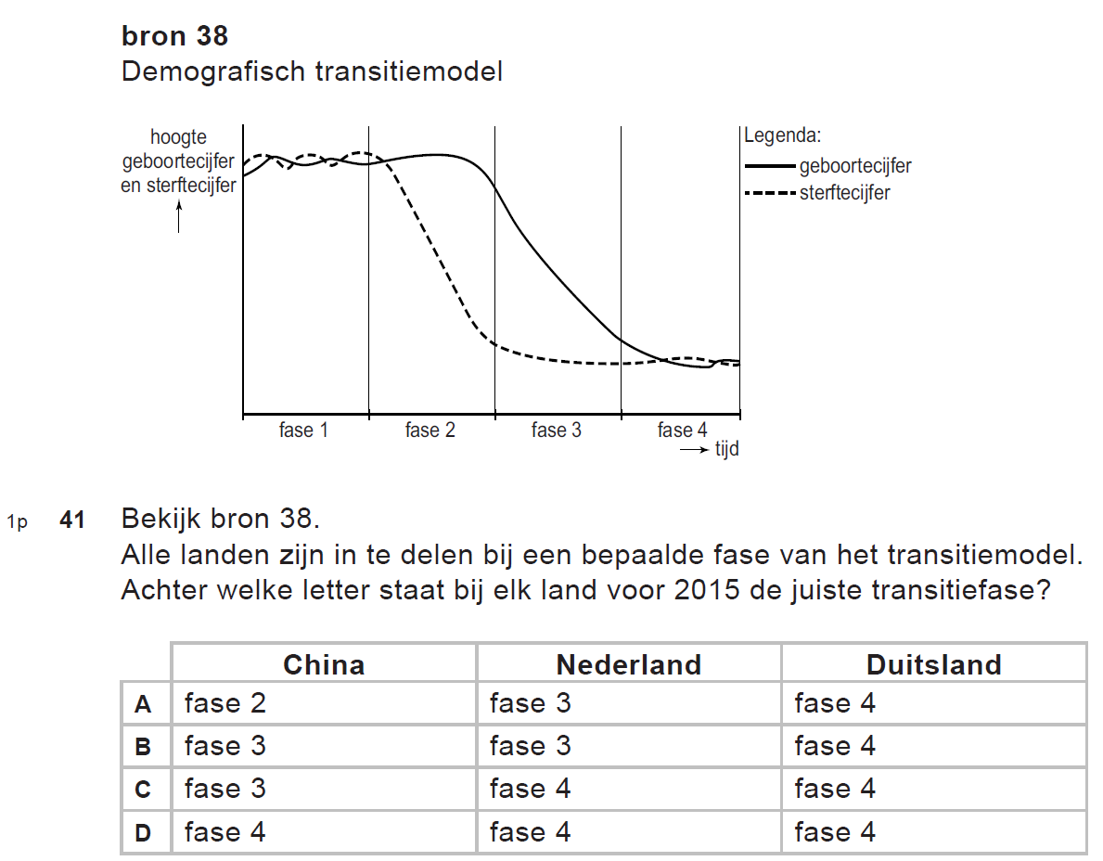

Examenvraag
Bevolking en ruimte > 2.8 Bevolking

Slide 4
Paragraaf 2.9

Slide 5
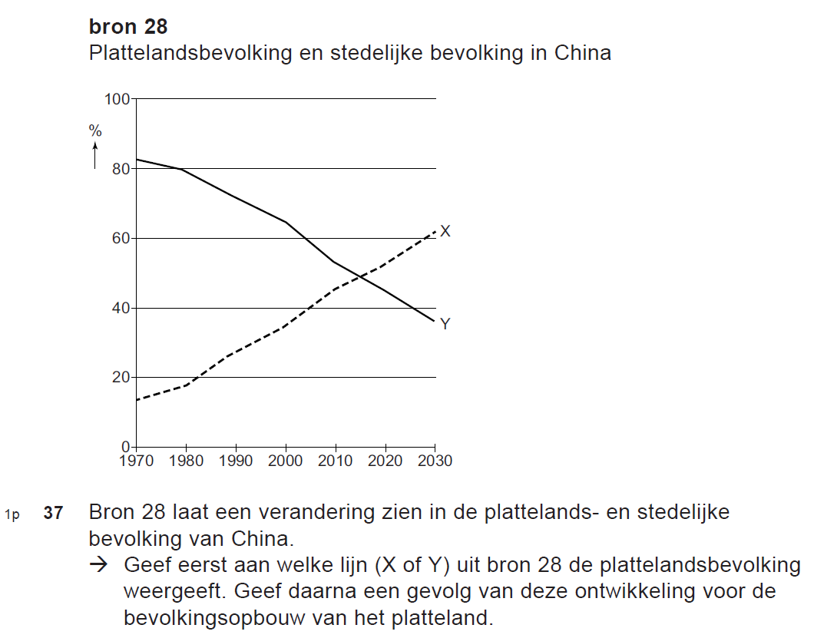
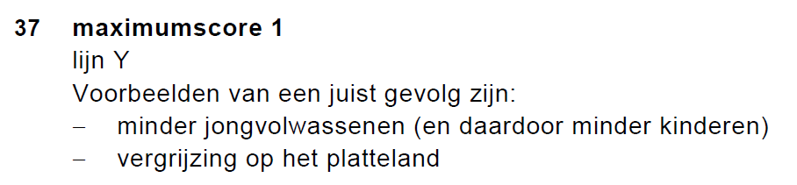
Examenvraag
Bevolking en ruimte > 2.9 Migratie

Slide 6
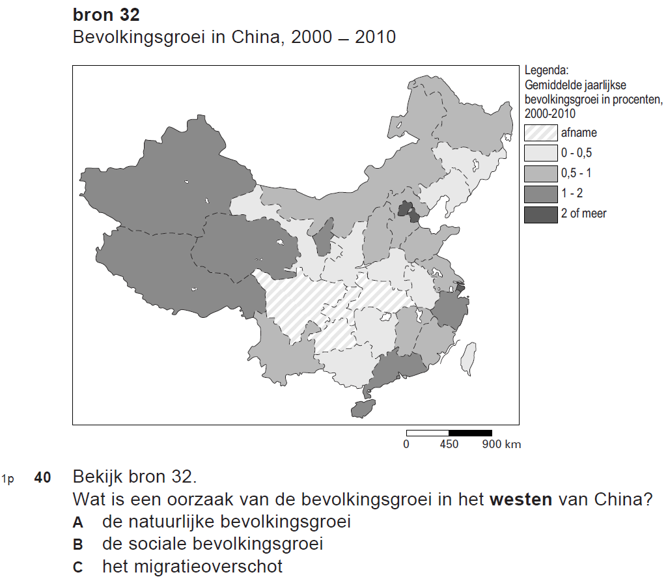

Examenvraag
Bevolking en ruimte > 2.9 Migratie

Slide 7
Paragraaf 2.10

Slide 8
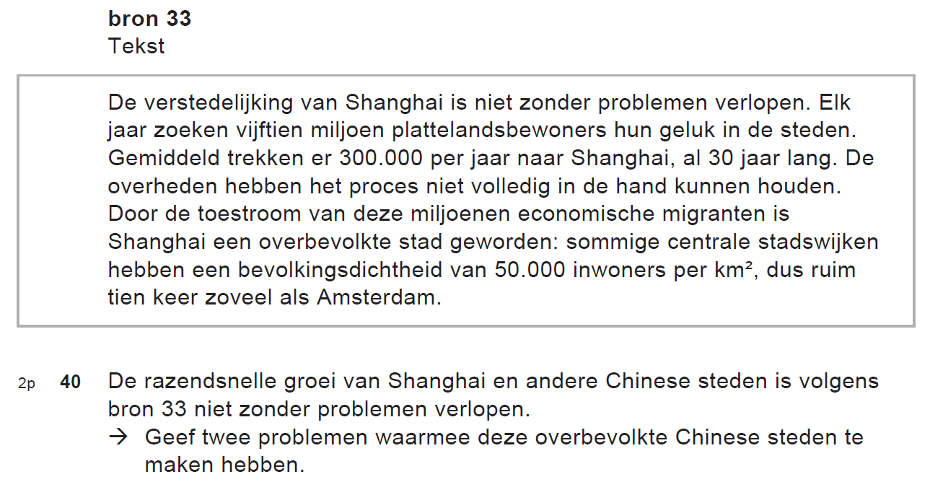
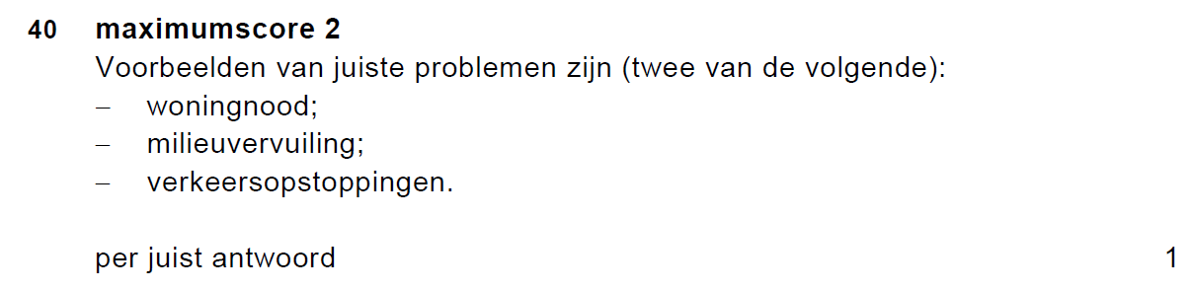
Examenvraag
Bevolking en ruimte > 2.10 De gevolgen van de verstedelijking

Slide 9
Paragraaf 2.11

Slide 10
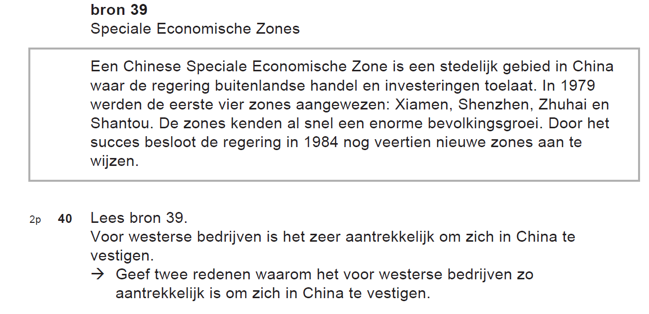
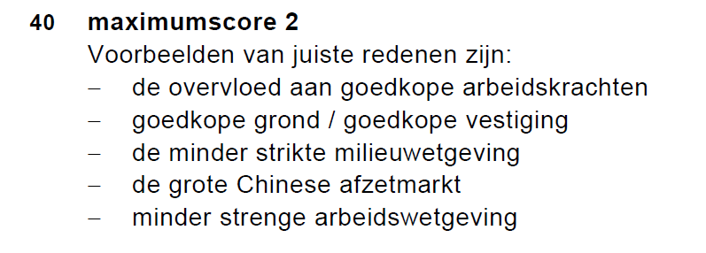
Examenvraag
Bevolking en ruimte > 2.11 De groei van Guangzhou en Shanghai

Slide 11
Paragraaf 2.12

Slide 12
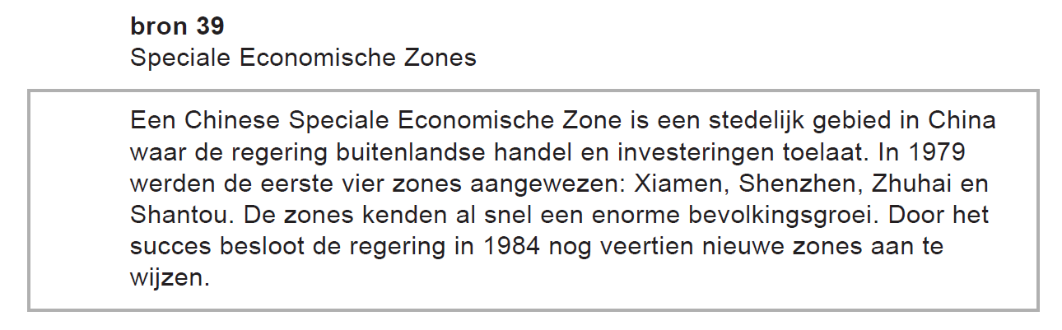
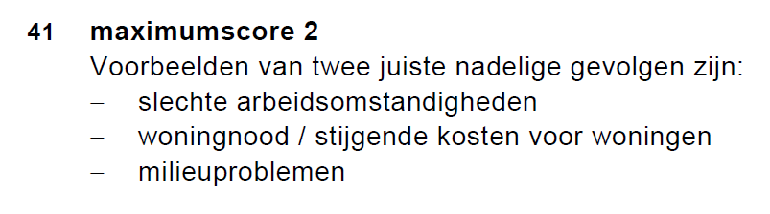
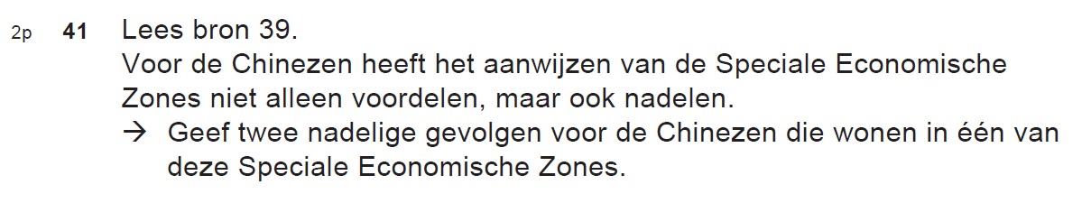
Examenvraag
Bevolking en ruimte > 2.12 De gevolgen van de groei van Guangzhou en Shanghai

Slide 13
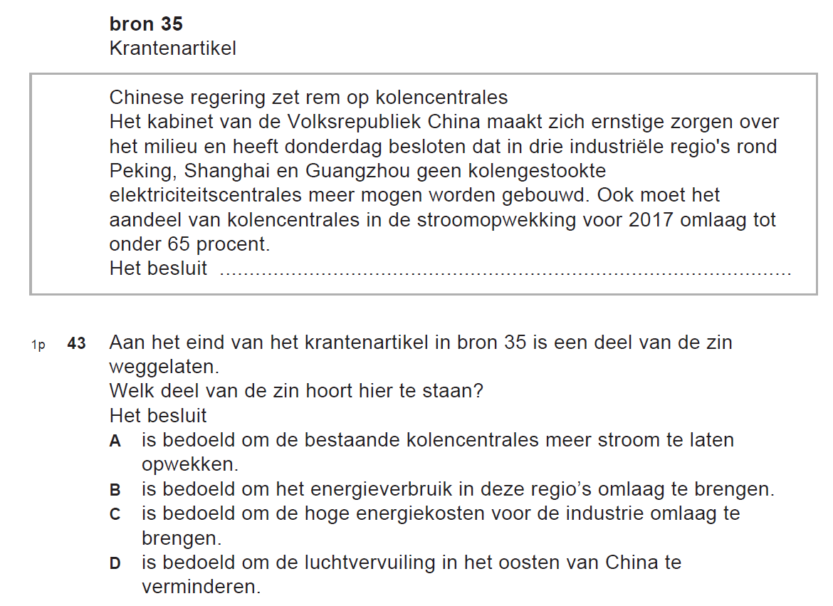

Examenvraag
Bevolking en ruimte > 2.12 De gevolgen van de groei van Guangzhou en Shanghai

